Slide 1
Моделирование овала лица
Подготовил ординатор 1 года обучения по специальности «Пластическая хирургия» Колодко С.Л.

Slide 2
Обоснование
В ходе инволюционных изменений затрагиваются все слои тканей:
Ухудшается качество кожи
ослабевает связочный аппарат мышечно-апоневротического слоя
уменьшается объем и происходит перераспределение подкожно-жировойткани в средней и нижней трети лица
резорбируется костная ткань

Slide 3
Направление сил гравитации
Птоз мягких тканей
клинически-нарушение четкой линии овала лица
потеря объемов в щечно-скуловой области
формирование глубоких носогубных складок и морщин «марионеток»
опущение уголков губ
углубление подбородочной складки
Дряблость шеи и декольте

Slide 4
СТАРЕНИЯ КОЖИ
Сложный биологический феномен , который включает хронологические генетически обоснованные дегенеративные процессы и изменения,связанные с неблагоприятным воздействием факторов внешней среды,особенно УФ.

Slide 5
Естественное или хронологическое старение
Вполне естественный биологический процесс. Нельзя остановить или повернуть назад хроностарение, остается лишь правильно ухаживать за кожей с молодости, своевременно решать возникающие проблемы, в том числе и с участием врача-косметолога, чтобы как можно дольше сохранять прекрасный внешний вид.

Slide 6
ЕСТЕСТВЕННОЕ И ПРЕЖДЕВРЕМЕННОЕ СТАРЕНИЕ
ЕСТЕСТВЕННЫЕ ПРИЗНАКИ СТАРЕНИЯ
ПРОИСХОДЯТ БЛАГОДАРЯ ЗАПРОГРАМИРОВАННЫМ БИОЛОГИЧЕСКИМ ИЗМЕНЕНИЯМ НА КЛЕТОЧНОМ УРОВНЕ.БЫСТРОТА СТАРЕНИЯ У КАЖДОГО РАЗНАЯ,ЗАВИСИТ ОТ ГЕНОВ. Нельзя остановить или повернуть назад хроностарение
ПРЕЖДЕВРЕМЕННОЕ СТАРЕНИЕ
ЗАВИСИТ ОТ ВОЗДЕЙСТВИЯ РАЗЛИЧНЫХ ВНЕШНИХ И ВНУТРЕННИХ ФАКТОРОВ И НА НЕГО МОЖНО ВОЗДЕЙСТВОВАТЬ ,ЕГО МОЖНО ЗАМЕДЛИТЬ.

Slide 7
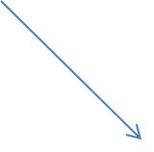
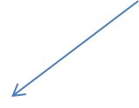
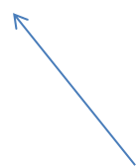
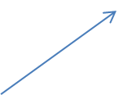
Факторы ,влияющие на процесс старения

Slide 8
ЭПИДЕРМАЛЬНЫЙ БАРЬЕР ФУНКЦИИ: - ЗАЩИТА ОТ ПАТОГЕННЫХ ФОКТОРОВ И ПОВРЕЖДЕНИЙ -ЗАЩИНА ОТ ИНФИЦИРОВАНИЯ -ЗАЩИТА ОТ ПОТЕРИ ЖИДКОСТИ

Slide 9
ПРОЛИФЕРАЦИЯ И ДИФФЕРЕНЦИРОВКА КЛЕТОК ЭПИДЕРМИСА ДЛЯ НОРМАЛЬНОГО ФУНКЦИОНИРОВАНИЯ ,ДИФФЕРЕНЦИРОВКИ И ПРОЛИФЕРАЦИИ СТВОЛОВЫХ КЛЕТОК НЕОБХОДИМО СООТВЕТСТВУЮЩЕЕ ОКРУЖЕНИЕ,КОТОРОЕ ОПРЕДЕЛЯЕТСЯ НОРМАЛЬНЫМ ФУНКЦИОНИРОВАНИЕМ ОКРУЖАЮЩИХ КЛЕТОК

Slide 10
ОНТОГЕНЕЗ КОЖИ
До 15 лет | С 15 до 25 лет | Более 25 лет
Развитие кожи и ее производных | Гормонально зависимое развитие | Утрачивание морфофункционального потенциала

Slide 11
ОНТОГЕНЕЗ КОЖИ
25-35 лет | компенсация | эстрогены рецепторы включены
35-45 лет | Частичная компенсация генетика | Снижение уровня эстрогенов, частичное выключение рецепторов
45-55 лет | некомпенсированное | Значительное снижение уровня эстрогенов
До 55 лет | декомпенсация | Выключение эстрогеновых рецепторов

Slide 12
25-35 лет
Рекомендованные процедуры
Мезотерапия
Сигнальные пептиды
Ревитализация
Поверхностные химические пилинги
Уходы

Slide 13
35-45 лет
Рекомендованные процедуры
Сигнальные пиптиды
Биоревитализация
Контурная пластика
Средние химические пилинги
Объемное моделирование
Нитевой лифтинг

Slide 14
45-55 лет
( декомпенсированный период)
Снижается митотическая активность кератиноцитов
Снижается чувствительность кератиноцитов к действию стимулирующую пролиферативную активность клеток веществ
Нарушается дефференцировка клеток
Неравномерное распределение меланоцитов
Снижается активность фибробластов

Slide 15
ПРОФИЛАКТИКА

Slide 16
функциональную оптимизацию и сохранение биологического и эстетического состояния всех тканей лицПолная оптимизация лица Данный протокол обеспечивает а, шеи ,декольте.
Протокол позволяет регенеририровать
Эпидермис
Дерму
Гиподерму
кость

Slide 17
Восстановление объемов щечно-скуловой области
В щечно-скуловой области за счет возрастной атрофии тканей формируется дефицит объема, ослабление связочного аппарата и действие сил гравитации способствуют усилению признаков гравитационного птоза

Slide 18
Послойное строение

Slide 19
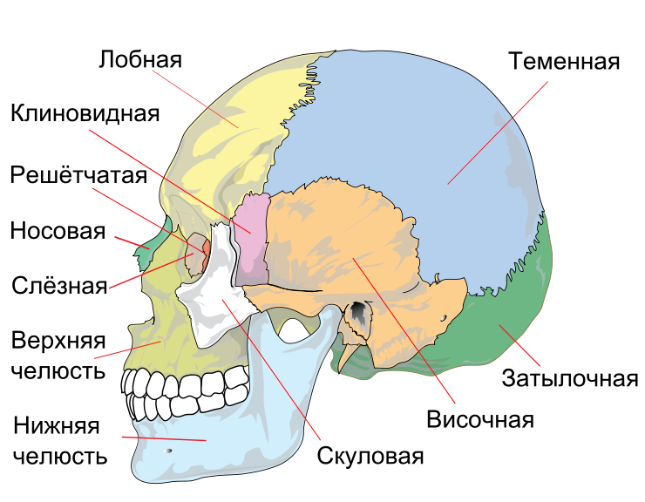
Кости черепа^{1,2}
Р.Д.Синельников. Атлас анатомии человека в 4-х томах. Москва «Медицина» 1996
Бенджамин Ашер: «Инъекционные методы в косметологии» Москва «МЕДпресс-информ» 2016

Slide 20
Возрастное изменение лицевого костного скелета
Уменьшение высоты опорных элементов имеющих выраженную проекцию ( скуловая, подбородочная кость, надбровочные дуги)
Атрофические изменения альвеолярных отростков и зубного ряда, изменение угла смыкания челюстей – уменьшение.
Уменьшение удельного веса костей в связи с остеопорозом
Истончение костного края орбиты

Slide 21
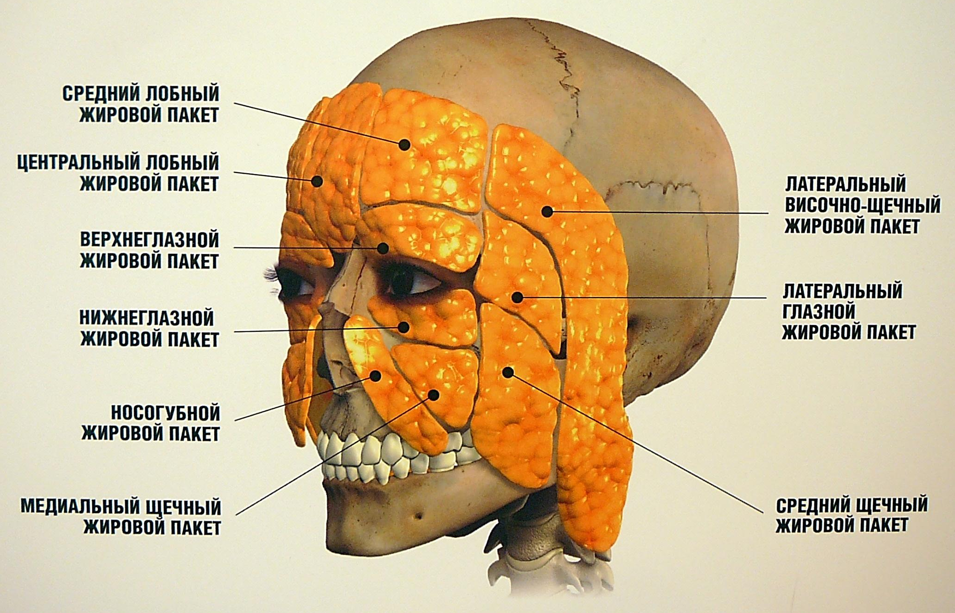
Подкожная жировая клетчатка лица

Slide 22
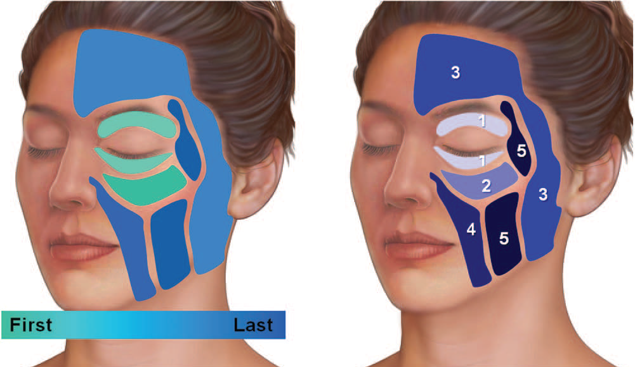
Очередность инволюции жировых структур с возрастом
Раньше
Позже
Клинические тенденции: периорбитальный и скуловой жир раньше подвергаться инволюционным изменениям, затем латеральный щечный жир, глубокий носогубный и боковой височный.
D. Wan et al. The Clinical Importance of the Fat Compartments in Midfacial Aging. Plast Reconstr Surg Glob Open 2013;1:e92;

Slide 23
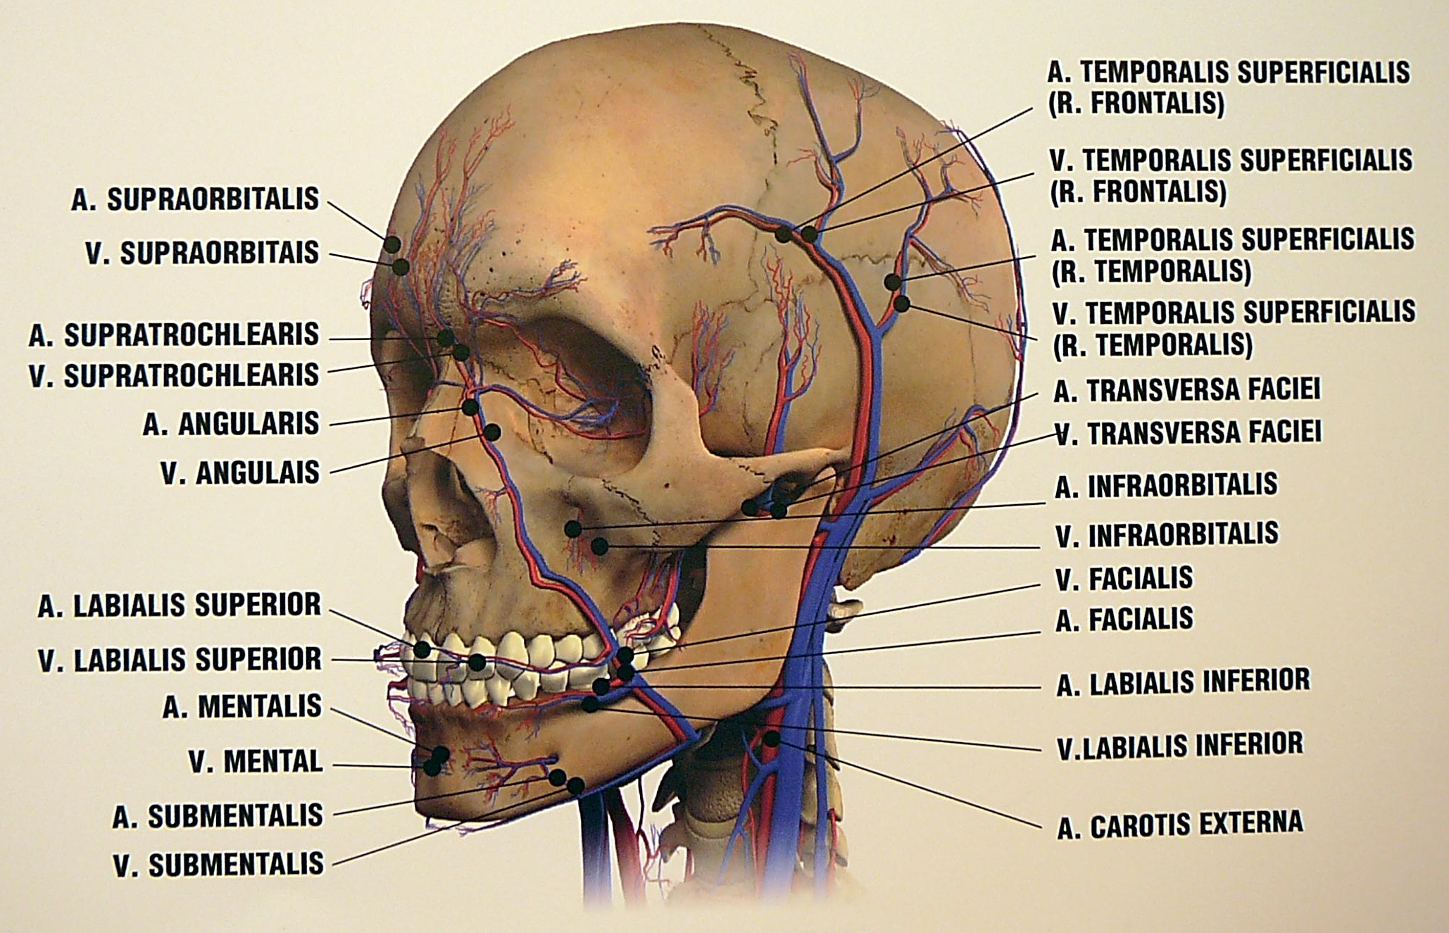
Артерии и вены лица

Slide 24
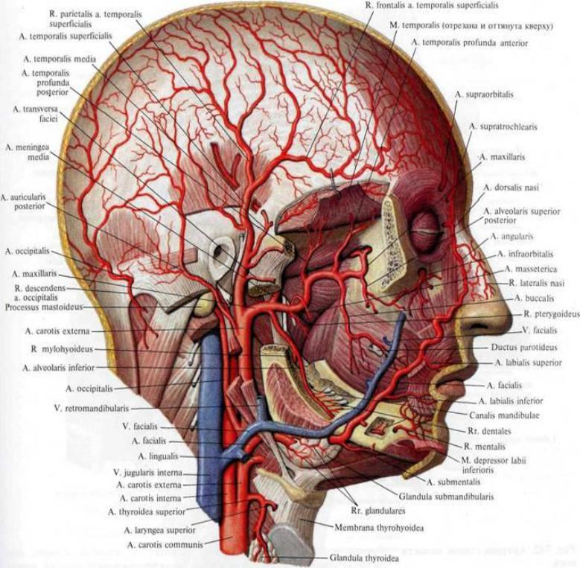
Сосуды лица образуют обильную сеть с хорошо развитыми анастомозами, поэтому раны на лице быстро заживают¹
Кровоснабжение лица осуществляется главным образом наружной сонной артерией, a. carotis externa, через ее ветви: a. facialis, a. temporalis superficialis и a. maxillaris. Кроме того, в кровоснабжении лица принимает участие и a. ophthalmica из a. carotis interna.
Между артериями систем внутренней и наружной сонных артерий существуют анастомозы в области глазницы.¹
Р.Д.Синельников. Атлас анатомии человека в 4-х томах. Москва «Медицина» 1996
Бенджамин Ашер: «Инъекционные методы в косметологии» Москва «МЕДпресс-информ» 2016

Slide 25
Опасные для инъекций области лица и верхней челюсти, в которых располагаются важные артерии¹
Где нужно соблюдать осторожность?
При проведении всех процедур следует быть максимально острожным, чтобы избежать внутриартериального и внутривенного введения препарата.
Безопасно вводить препарат в надкостницу, можно при помощи канюли, которые менее опасны, чем иглы.¹
Височная артерия
Носогубные артерии
Губные артерии
Лицевая артерия
Философия профессора Редаэлли. Медпресс 2015

Slide 26
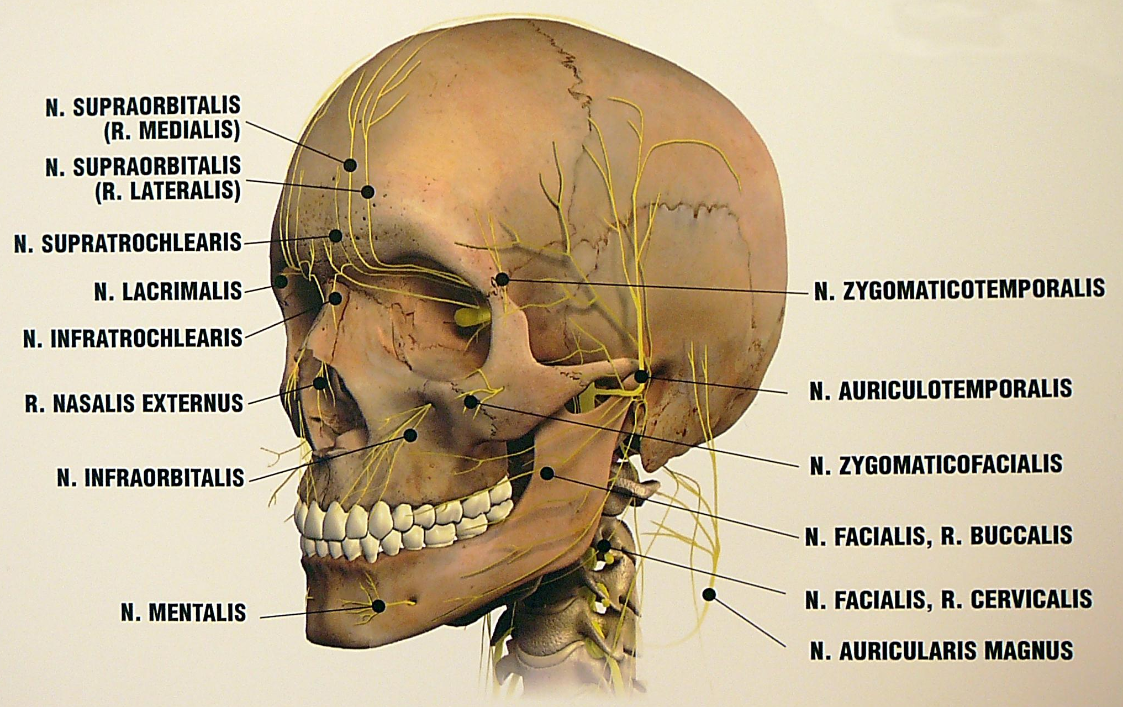
Нервы лица
Notes:
F. supraorbitalis (надглазничное отверстие) – место выхода надглазничного СНП – место пересечения верхнего костного края орбиты с вертикальной линией проведенной через медиальный край радужной оболочки глаза. СНП прикрыт m. orbicularis oculi, направление хода - вверх под m. corrugator и m. frontalis.
F. infraorbitalis (подглазничное отверстие) – место выхода подглазничного СНП – место пересечения точки на 1 см. ниже нижнего костного края орбиты с вертикальной линией, проведенной через медиальный край радужной оболочки глаза. СНП прикрыт m. orbicularis oculi и m. levator labii superioris направление хода – вниз и медиально.
F. mentalis (подбородочное отверстие) – место выхода подбородочного СНП – место пересечения середины высоты нижней челюсти в месте пересечения с вертикальной линией, проведенной через медиальный край радужной оболочки глаза. СНП прикрыт m. depressor labii inferioris, направление хода вверх и медиально.

Slide 27
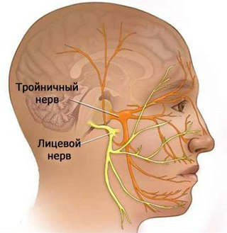
Двигательная иннервация лица осуществляется ветвями лицевого нерва, чувствительная – ветвями тройничного.¹
Ветви лицевого нерва:¹
Височную ветвь
Скуловую
Щечную
Нижнечелюстную
Шейную ветвь
Ветви тройничного нерва:
Зрительный нерв
Верхнечелюстной нерв
Нижнечелюстной нерв
Р.Д.Синельников. Атлас анатомии человека в 4-х томах. Москва «Медицина» 1996
Бенджамин Ашер: «Инъекционные методы в косметологии» Москва «МЕДпресс-информ» 2016

Slide 28
Опасные зоны лица

Slide 29
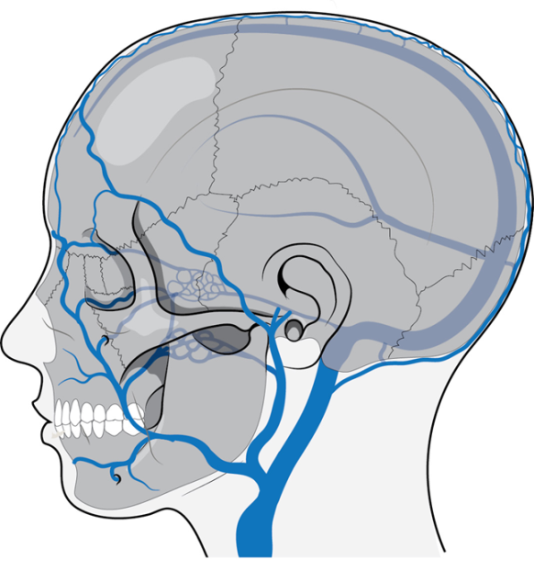
Опасные зоны верхней трети лица – височная и периорбитальная область¹
Поверхностная височная (сторожевая) вена расположена в височной области кзади от одноимённой артерии и повторяет её ход. Пересекая височную область на 1—1,5 см выше скуловой дуги, вена в слое подкожной жировой клетчатки направляется к ушной раковине.
У медиального края орбиты, поверхностно расположена угловая вена, которая через вены глазницы сообщается с кавернозным синусом твердой мозговой оболочки. Неосторожное введение филлера в просвет вены или избыточное его количество может привести к тромбозу, гематоме или более поздним осложнениям инфекционного характера.
Иванов А.А. Опасные зоны лица при проведении инъекционной пластики. Материалы консенсуса БТА плюс международного экспертного совета. Мед пресс 2016

Slide 30
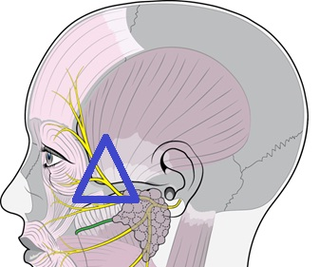
Опасные зоны верхней трети лица – височная область¹
R. temporales (височная ветвь) лицевого нерва в височной области залегает под SMAS и направляется к хвосту брови. Место его поверхностного залегания расположено в проекции треугольника, вершина которого расположена на 2 см. выше конца брови, а основание – по нижнему скуловой дуги.
Иванов А.А. Опасные зоны лица при проведении инъекционной пластики. Материалы консенсуса БТА плюс международного экспертного совета. Мед пресс 2016

Slide 31
Коррекция периорбитальной области до сих пор считается процедурой «высшего пилотажа» 1-высокая эстетическая значимость данной области 2-сложность проведения иньекционных процедур по причине сложной анатомии

Slide 32
Дефицит обьема мягких тканей-врожденная особенность

Slide 33
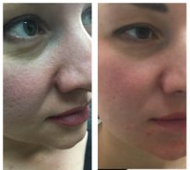
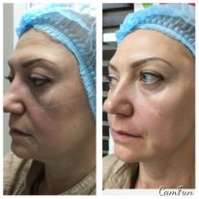
Дефицит обьема-возрастная трансформация

Slide 34
в результате чего формируется нососкуловая борозда
фиксации глазничной перегородки на уровне нижнемедиальной части глазницы
Наличия треугольного пространства , ограниченного с одной стороны латеральной порцией мышцы,поднимающей верхнюю губу и с другой стороны медиальной порцией круговой мышцы глаза
Отсутствие жировой ткани под круговой мышцей глаза в области медиального угла глаза

Slide 35
Дополнительные факторы
-опущение щеки
Потеря объема мягких тканей лица
Недоразвитие подглазничного малярного комплекса
Наличие мышечного дефекта как в круговой мышце глаза так и головки мышцы , поднимающей верхнюю губу
Центральная порция глазничной связки-самая слабая

Slide 36
Система клинической оценки слезной борозды,основанная на анатомическом анализе
степень | Описание
0 | Отсутсвие медиальных или латеральных линий,ограничивающих край орбиты;гладкий контур области нижнего века;отсутствие депресии на границе веко-щека
1-я | Едва заметная медиальная депресия или тень; гладкий переход в месте соединения века со щекой
2-я | Умеренно выраженная
3-я | Выраженная граница в области векощечного соединения с заметной ступенькой между глазницей и щекой

Slide 37
Чтобы иметь эстетически привлекательный внешний вид,нижнее веко должно обладать сравнительно плавным переходом в области между пресептальной и орбитальной порциями круговой мышцы глаза и переходит в верхнюю скуловую область без заметной границы

Slide 38
Противопоказания для проведения коррекции слезной борозды с помощью филлеров
НЕРЕАЛИСТИЧЕСКИЕ ОЖИДАНИЯ ПИЦИЕНТОВ
ИНФЕКЦИОННЫЙ ПРОЦЕСС ВБЛИЗИ МЕСТА ПРЕДПОЛАГАЕМОЙ ИНЬЕКЦИИ
НАЛИЧИЕ АЛЛЕРГИИ ИЛИ ГИПЕРЧУВСТВИТЕЛЬНОСТИ
ЖИРОВЫЕ ГРЫЖИ НИЖНИХ ВЕК
ВЫРАЖЕННЫЙ ЭЛАСТОЗ (ДЕРМАТОХОЛАЗИС ИЛИ МЕШКИ ПОД ГЛАЗАМИ

Slide 39
МЕРЫ ПРЕДОСТОРОЖНОСТИ
ПРЕДУПРЕЖДЕНИЕ ОБРАЗОВАНИЕ СИНЯКОВ- ЗА 5 ДНЕЙ ОТМЕНА ПРЕПАРАТОВ ВИТ Е,ГИНКО БИЛОБА,АСПИРИН,НПВС
ПАЦИЕНТЫ С УЖЕ ВЫПОЛНЕННОЙ БЛЕФАРОПЛАСТИКОЙ
ИНЬЕКЦИИ ПРОВОДИМ С ОСОБЫМ ВНИМАНИЕМ ( ПОВРЕЖДЕНИЕ СОСУДИСТО-НЕРВНОГО ПУЧКА
ВЫБОР ПРЕПАРАТЫ,МОДЕЛИРОВАНИЕ ПОСЛЕ ИНЬЕКЦИИ

Slide 40
МЕТОДИЧЕСКИЕ РЕКОМЕНДАЦИИ
ФИЛЛЕР НЕОБХОДИМО ВВОДИТЬ СУПРАПЕРИОСТАЛЬНО ПО ХОДУ ИЛИ НИЖЕ КРАЯ ОРБИТЫ ПОД ДЕФЕКТОМ, ИЛИ ЖЕ В ОБЕ ЗОНЫ,НО НЕ НАД КРАЕМ ОРБИТЫ ИЗ-ЗА РИСКА ПОПАДАНИЯ МАТЕРИАЛА В ИНТРАОРБИТАЛЬНУЮ ОБЛАСТЬ

Slide 41
ОСЛОЖНЕНИЯ
1. Немедленные осложнения:
- Боль.
- Эритема.
- Отек и образование синяков.
- Асимметрия.
- Головная боль.
2. Отсроченные осложнения: оранжево-коричневое окрашивание.
3. Поствоспалительная гиперпигментация.
4. Припухлость.
5. Инфекционные осложнения.
6. Эффект Тиндаля.
7. Узелки.
8. Слепота.

Slide 42
Ориентиры средней трети лица
Верхняя граница:
- верхний край скуловой дуги отделяет среднюю треть лица от височной области;
- веко-щечный переход отделяет среднюю треть лица от периорбитальной области.
Нижняя граница:
- линия, проведенная от угла рта к углу нижней челюсти, отделяет среднюю треть лица от нижней трети лица.
Медиальная граница:
- линия, проведенная от внутреннего угла глаза к верхней губе, отделяет среднюю треть лица от области носа.
Латеральная граница образована линией, проведенной от латеральной границы скуловой дуги к углу нижней челюсти.

Slide 43
Схематичное изображение анатомических границ средней трети лица¹
Верхняя граница
Латеральная граница
Нижняя граница
Медиальная граница
Парсагашвили Е.З. Авторские данные

Slide 44
Общими направлениями работы является следующая последовательность действий:
- Восстановление объемов в височной зоне и в области скул.
- Веерная техника (добиваемся эффекта лифтинга).

Slide 45
Фиксированные : средняя часть лица и область уха остаются неподвижными - придают человеку уникальный внешний вид - выполняют функцию якорных точек для кожи и мышц - фиксируют связки (как дополнительную опору)
Подвижные:
Подвержены воздействию сил гравитации
Происходит движение (миграция) ПЖП, в некоторых местах перераспределение, атрофия ПЖП.

Slide 46
безоперационный лифтинг
долговременную коррекцию морщин
работает как наполнитель и стимулирует процессы выработки собственного коллагена
обеспечивает коррекцию свыше 18 месяцев

Slide 47
Каким должен быть идеальный волюмизатор?

Slide 48
Оптимальный уровень - граница гиподермы и надкостницы техники введения: 1. Болюсная - для аугментации тканей в надкостничном слое для реставрации возрастных изменений костной кости. 2. Армирование для – соединение поверхностных жировых пакетов для лифтинга тканей путем их «сшивания» перекрещивающимися векторами.
Особенности введения препарата

Slide 49
Техника введения:
- Предпочтительным является выбор канюли, с целью минимизировать травматизацию тканей.

Slide 50
Нанесение меток на лице
Отметить нижний край глазницы
Отметить подглазничное отверстие (с помощью апликатора с ватным наконечником определить небольшое углубление в ткани. Пациент почувствует раздражение нерва.
Обозначаем линию от медиального угла глаза параллельно носогубной складки
Отмечаем линию от крыла носа к козелку . Это нижняя граница скуловой кости
N.B. Выше этой линии препарат вводим супрапереостально. Ниже линии – субдермально.
Отмечаем границы скуловой дуги. Так как одна их точек инъекции располагается на середине скуловой дуги.

Slide 51
1) В средней части лица (нижний край скуловой кости т. 4) филлер можно вводить болюсно в глубокий подкожно-жировой слой и веерной техникой в средний и поверхностный подкожно-жировой слой.
2) в верхней скуловой области, височной

Slide 52
Т.1 – угол нижней челюсти т.2 – подбородочная борозда т.3- скуловая борозда т.4- среднещечная борозда т.5,6- границы скуловой дуги
Линия а- угол рта – козелок
Линия в – среднещечная борозда (слезная борозда)
Линия с – от крыла носа к подбородку

Slide 53
Точки и области инъекций т. 1 – угол нижней челюсти т.2 - подбородочная борозда т.3 – середина скуловой дуги т. 4 – среднещечная борозда т.5 – верхняя граница скуловой дуги (при необходимости)
Линия а - угол рта - козелок
Линия в – среднещечная борозда
Линия с – крыло носа -
подбородочная борозда

Slide 54
Височная впадина - игла 25 G - канюля 25 G - 27 G - отмечаем границу скуловой дуги
т.1 – середина скуловой дуги
- «веерная» техника
- восстановить объем
- массируем введенный
препарат

Slide 55
Коррекция иглой
Точки разметки скуловой области для коррекции иглой:
1- точка, образованная при пересечении линии от угла глаза до угла губ и от крыла носа до козелка уха
2- точка максимального выступания скулы , на пересечении линии от крыла носа до козелка уха и перпендикуляра , опущенного от латерального костного края глазницы
3- орбитальная точка крепления SMAS ,находиться на середине линии , проведенного от угла глаза до козелка уха
4- середина отрезка между 1 и 2
5- середина отрезка между точками 2 и 3

Slide 56
Коррекционная процедура в этой области предполагает работу в глубоких слоях мягких тканей (гиподерма и супрапериостально)

Slide 57
Устранение дефицита объема мягких тканей проводиться с использований инЪекционных препаратов на основе стабилизированной ГК или гидроксиапатита кальция

Slide 58
Схема артериального кровоснабжения тыльной поверхности кисти

Slide 59
Схема венозной сети тыльной поверхности кисти

Slide 60
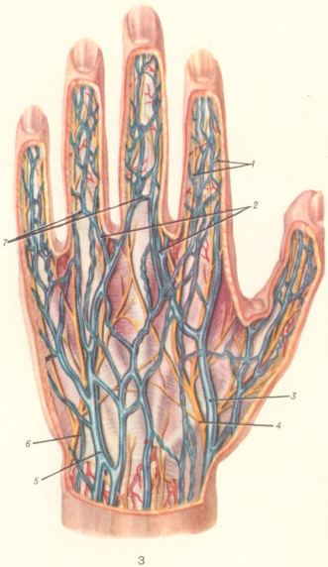
Иннервация тыльной поверхности кисти
В иннервации принимает участие:
Срединный
Локтевой
Поверхностная ветвь лучевого нерва

Slide 61
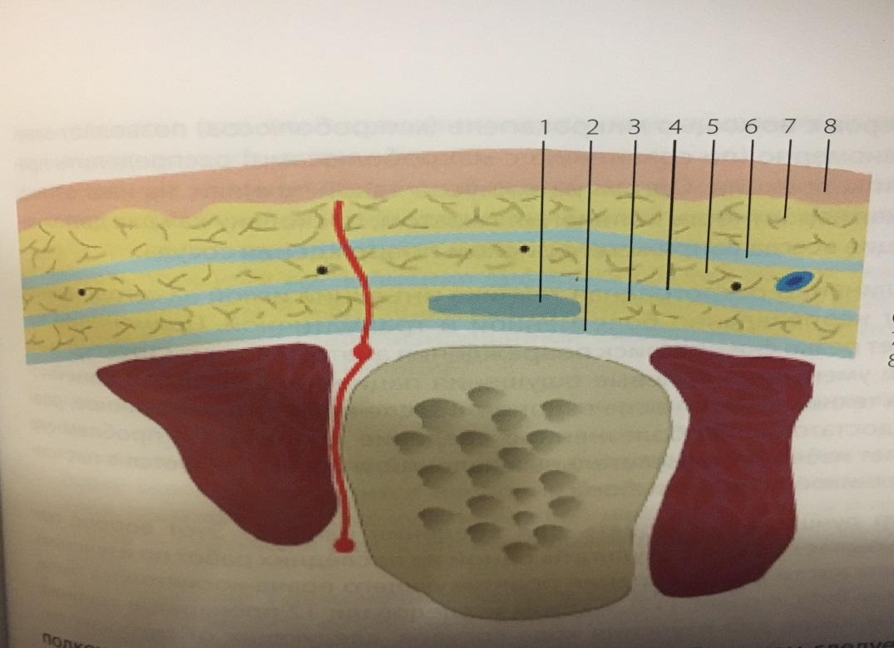
Схема послойного анатомического строения мягких тканей тыльной части кисти
1.кожа
2.гиподерма
3.поверхностная дорсальная фасция
4.промежточная жировая клетчатка , окружающая сосуды и нервы
5.промежуточная дорсальная фасция
6.глубокая жировая клетчатка
7.глубокая дорсальная фасция
8.сухожилия разгибателей

Slide 62
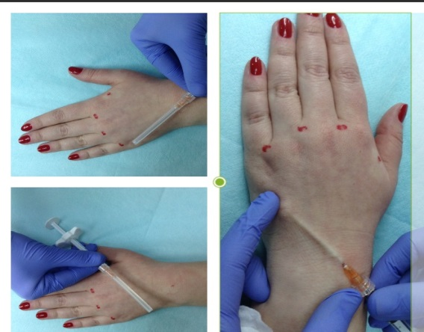
Аспекты эффективности и безопасности иньекционной пластики
Применение канюльной техники существенно снижает угрозу повреждения поверхностных венозных сосудов с образованием гематом

Slide 63
Вариации техник иньекций
Болюсная
Микрокапельная/микроболюсная
Линейно-ретроградная
Канюльная,веерная

Slide 64
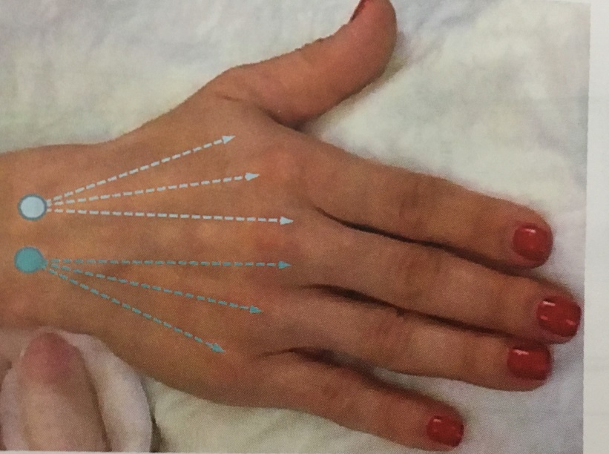
Какой доступ лучше использовать для введения канюли?

Slide 65
Выводы:
Возрастные изменения кисти обусловлены ухудшением качества кожи , уменьшением обьема жировой клетчатки,результат-визуализация вен и сухожилий
Решаем проблемму с помощью филлеров

Slide 66
С точки зрения анатомии следует поставить следующие аспекты:
Подкожное пространство тыла кисти разделено фасциями на 3 слоя . Наиболее безопасно работать в поверхностном жировом слое.
Использование тупоконечных канюль оптимального калибра 25G
Движение тупоконечной канюлей в проксимально-дистальном направлении позволяют снизить риск травмы сосудов

Slide 67
Мышца лица

Slide 68
Тонизация мышц

Slide 69
Принцып действия:
Процесс сокращения мышц происходит путем высвобождения ацетилхолина из нервно-мышечного соединения. Даже в состоянии покоя, мышцы постоянно высвобождают небольшое количество ацетилхолина, который поддерживает мышцы в тонусе. Процесс старение снижает секрецию всех нейротрансмиттеров,в том числе и ацетилхолина. Это приводит к уменьшению тонуса мышц, и как следствие к дряблости и уменьшению их объёма. Для решения данной проблемы,необходимо усилить тонус мышц лица (и тела),и тем самым разгладить морщины и уменьшить депрессии кожной ткани. Ацетилхолин, является предшественником Холина (сам он происходит от DMAE),введение в мышцы этого прекурсора, улучшает концентрацию ацетилхолина ,как следствие-улучшение состояния мышечной ткани.

Slide 70
Тонизация мышц
Для поднятия уголков рта в скуловые мышцы(muscles zygomatiques)
А так же вводится в платизму,как профилактика(если платизма разошлась,нет!).
Игла 6 мм.30G,расход препарата 5 мл.на на каждую из сторон, техникой-БОЛЮС.
ПРОТОКОЛ:1 процедура в неделю (4 раза).
После чего один раз в месяц

Slide 71
Коррекция избытка жировых пакетов на лице
ПРИНЦИП ДЕЙСТВИЯ: Со временем, в результате опущения кожной ткани,на нашем лице образуются складки. Этот дефект может быть устранён путем её приподнятая за счет уменьшения количества клеток в интересующей нас зоне(области). Это приведёт к уменьшению складки,и устранению отвисания ткани. Биологический процесс, известный как липолиз, позволяет уменьшить количество клеток без их повреждения в областях с избыточным объёмом жировых отложений. А так же избавиться от объёмов при гипотонии тканей.

